Slide 1
Knjižnice otoka Brača
Sanja Nejašmić, prof. i dipl.knj.
OŠ Vladimira Nazora, Postira, sanjanejasmic@gmail.com
AZOO Stručni skup za školske knjižničare, Zagreb, 20.01.2017.
Kurikul knjižnično-informacijskog odgoja i obrazovanja: neposredno uključivanje knjižničara u školski kurikul utemeljeno na kvalitetnom planiranju i predstavljanju rada

Slide 2
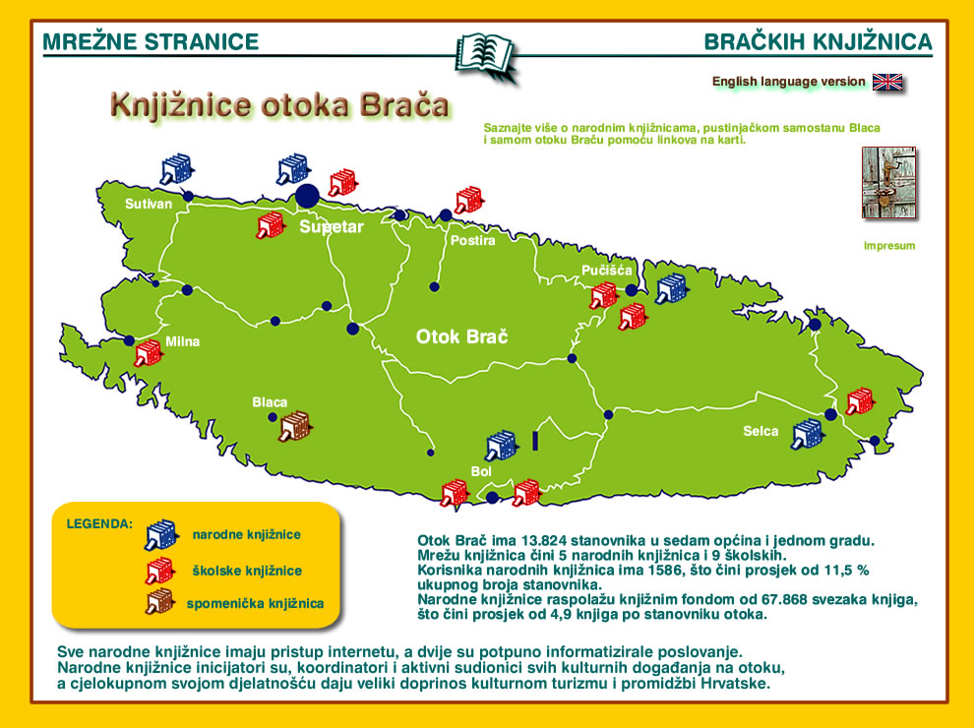
6.
6 narodnih
9 školskih (6 osnovnih i 3 srednjih škola)
1 spomenička

Slide 3
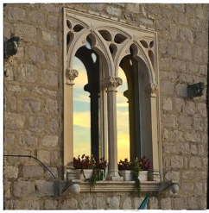
Narodne knjižnice
20.st.
1980. Supetar
1985. Bolu
1988. Pučišća
Selca
2001. Sutivan
2015. Postira
19.st.
1868. Pučišća „ Hrvatski skup“
1874. Sutivan
1875. Nerežišća i Milna
1880. Supetar
1888. Postira, Pražnice i Selca „Hrvatski sastanak“
1897. Sumartin
1897. Bol „Hrvatska čitaonica”
(10 knjižnica)
 | Fond/ br. svezaka | korisnika
Supetar | 42998 | 2040
Bol | 21000 | 350
Pučišća | 21753 | 679
Selca | 14000 | 210
Sutivan | 11000 | 140
Postira | 4000 | 120
 | 114751 | 3539

Slide 4
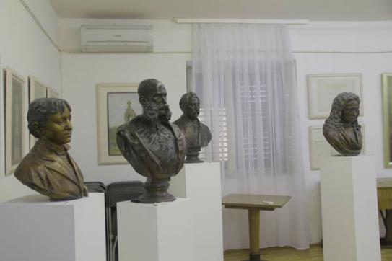
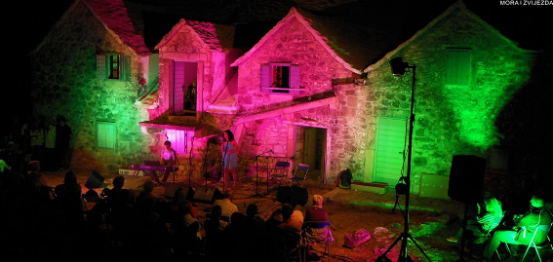
Narodna knjižnica Supetar
2010. Festival čakavske riči Štefe Pulišelić
Izdavačka djelatnost
Galerija Ivan Rendić
Otvorena 1999.g.
- izložbe, predavanja, predstavljanja knjiga,
koncerti i književni susreti..

Slide 5
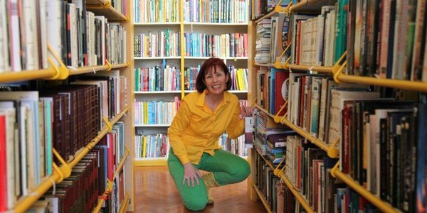
Općinska knjižnica „Hrvatska čitaonica”- Bol
Bolsko kulturno ljeto
Područni odjela glazbene škole
Folklorno društvo Krejonca
HUM / CROART Program promidžbe hrvatske umjetnosti
Europske federacija turističkih novinara nagradili ravnateljicu knjižnice i redatelja (Š.Strikoman)
Interaktivna višejezična predstava „Zmajevo selo" govori o dolasku pustinjaka u Murvicu u 15 st.
Žive povučeni na osamljenim lokacijama iznad sela.
Predstava Zmajevo selo nastala je u suradnji s Hrvatskom čitaonicom Bol, Umjetničkom akademijom u Splitu i
Hrvatskim narodnim kazalištem Split
https://www.youtube.com/watch?v=n4axPdGjTSs

Slide 6
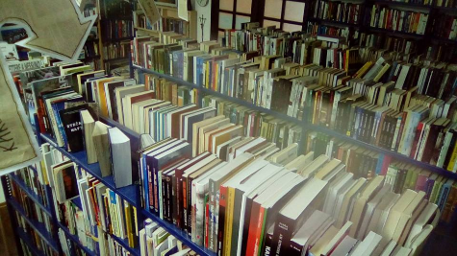
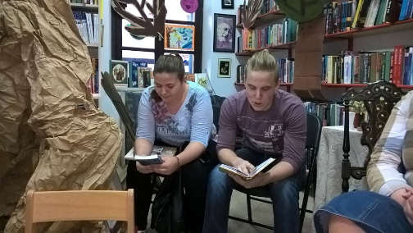
Narodna knjižnica „Hrvatski skup”- Pučišća
Zavičajna zbirka s posebnim dijelom Kamenarska zbirka
Pučiško kulturno ljeto
dvije prostorije (36 m2 + 9 m2)
Suradnja sa Klesarskom školom na „Noći knjige „ 2016.

Slide 7
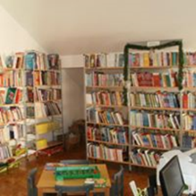
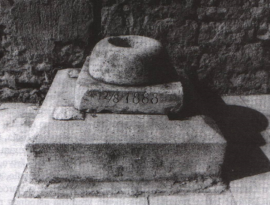
Općinska knjižnica Hrvatski sastanak 1888.- Selca
Postolje prvog barjaka sa godinom 1888
Jezično-pjesnička smotra Croatia rediviva ča-kaj-što.
organizatori su Udruga Croatia rediviva, Općina Selca i
KUD Hrvatski sastanak.
Jednog od nastupajućih pjesnika (iz svih triju hrvatskih književnih idioma: ča- kaj- što) ovjenčava se Maslinovim vijencem pa dotični/a postaje poeta oliveatus (olivatus).

Slide 8
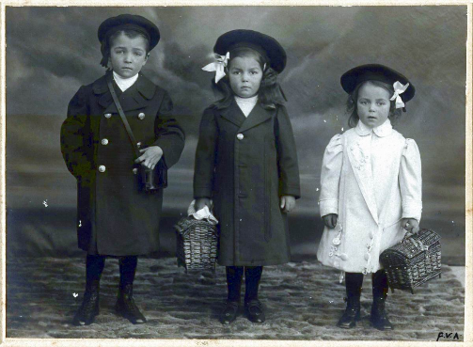
Hrvatska narodna knjižnica Antonio Rendić Ivanović- Sutivan
prva «BookCrossing zona» na otoku Braču od 2012.
Izdavačka djelatnost
“Druga domovina” zbirka djela književnika i pjesnika hrvatskog podrijetla

Slide 9
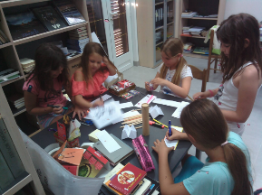
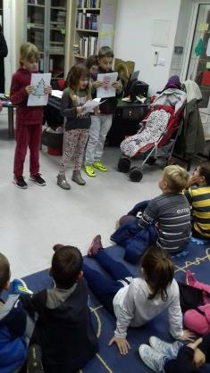
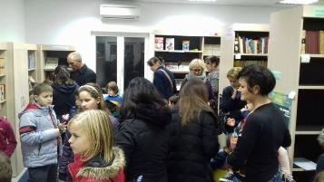
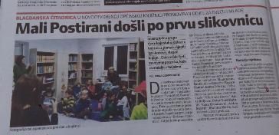
Općinska knjižnica Ivan Matij Škarić- Postira
Najmlađa je narodna knjižnica na otoku , osnovana 2015
Prva manifestacija je bila Noć knjige

Slide 10
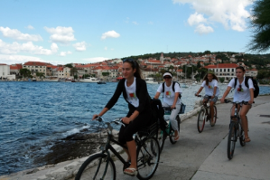
Cilj ove inicijative bio je omogućiti posudbu i čitanje knjiga na trima plažama u Postirima, tijekom dana te po terasama kafića na rivi, u večernjim satima.
Aktivnosti su se provodile na način da je skupina mladih biciklima dovozila knjige na plažu gdje su se svi zainteresirani mogli upisati u knjižnicu te posuditi knjige.
Konačan cilj bio je, s jedne strane probuditi lokalnu zajednicu kako bi se osnovala knjižnica (koje u Postirama tada nije bilo), a s druge strane ohrabriti mlade da iskažu svoje potrebe i želje svojim aktivnim sudjelovanjem.
2010. Incijativa mladih: Booking: nema brige s nama su knjige

Slide 11
Školske knjižnice
Osnovne škole
Srednje škole
ŠKOLA | Br korisnika |  | ukupno korisnika | Fond svezaka | Radno vrijeme knjižničara
 | uč | dj
Osnovna škola Bol | 83 | 23 | 106 | 2000 | Pola
Osnovna škola Milna | 60 | 21 | 81 | 3000 | Pola
Osnovna škola Pučišća | 178 | 24 | 202 | 1460 | Pola
Osnovna škola Vladimira Nazora, Postira | 133 | 26 | 159 | 3600 | Pola
Osnovna škola Selca | 109 | 28 | 137 | 2000 | Pola
Osnovna škola Supetar Područne škole Nerežišća i Sutivan | 391 | 58 | 449 | 4500 | Puno
 | 954 | 180 | 1134 | 16560 | 3,5
ŠKOLA | Br korisnika |  | ukupno korisnika | Fond svezaka | Radno vrijeme knjižničara
 | uč | dj
Srednja škola Bol | 102 | 30 | 132 | 4000 | Pola
Klesarska škola Pučišća (ima učenički dom) | 79 | 34 | 115 | 1350 | Pola
Srednja škola „Brač“ Supetar | 112 | 30 | 132 | 4200 | pola
 | 181 | 94 | 275 | 9550 | 1,5

Slide 12
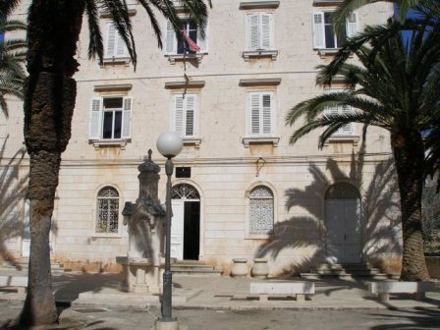
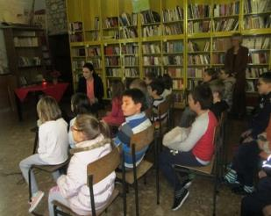
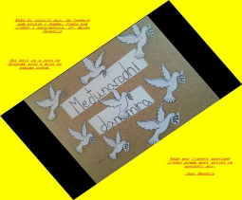
Osnovna škola Milna
Milna
Pričaonica

Slide 13
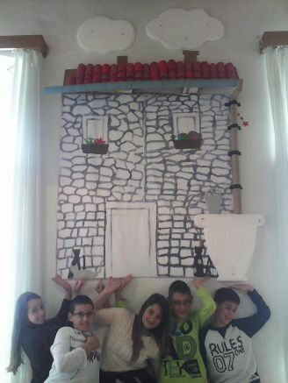
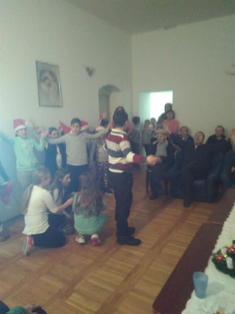
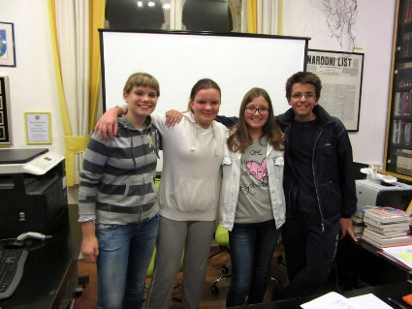
Osnovna škola Bol
Baštinski projekti, suradnja sa Općinskom knjižnicom, Domom za starije

Slide 14
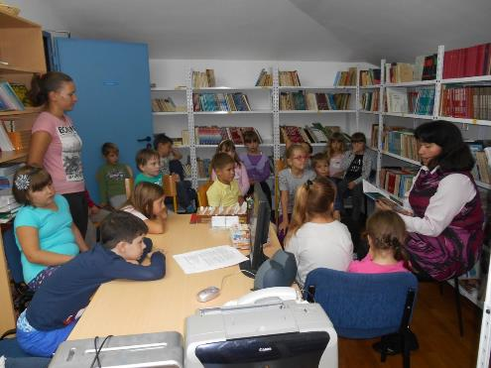
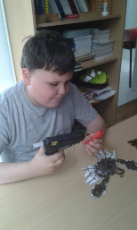
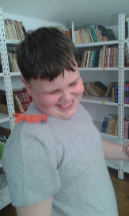
Osnovna škola Pučišća
integracija posebnog razrednog odjeljenja djece s posebnim potrebama
izrada priča i slikovnica...
sudjelovanje u međunarodnoj razmjeni učitelja (Turska-Rumunjska- Litva- Hrvatska - različite teme u kojima školska knjižnica aktivno sudjeluje projektom)

Slide 15
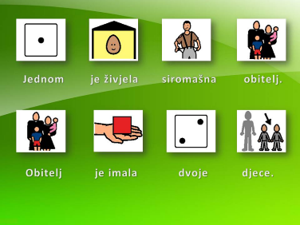
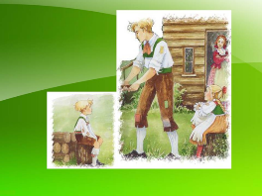
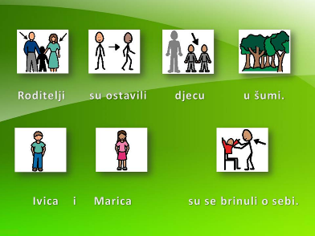
primjer
slikovnice u PECS metodi

Slide 16
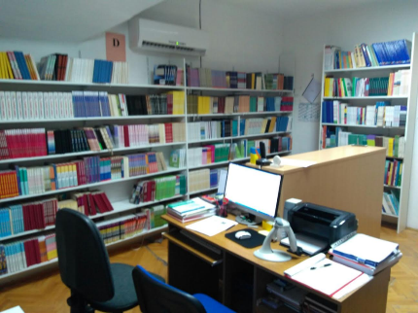
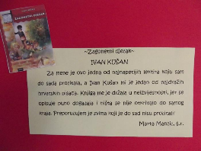
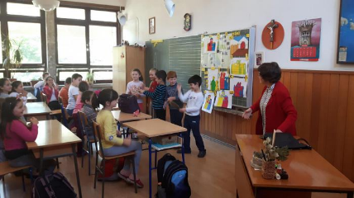
Osnovna škola Supetar
Osnovna škola Selca
multikultura, kulturna baštine, tolerancija, održiva energija

Slide 17
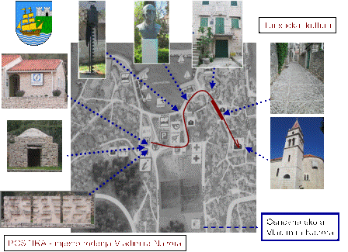
Osnovna škola Vladimira Nazora Postira
Od 1996. Kulturno prosvjetna manifestacija
Nazorovi dani
Literarni natječaj
http://www.azoo.hr/index.php?option=com_content&view=article&id=5516&Itemid=326
Izdavačka djeltnost
Turistička kultura: baštinski projekti, poduzetništvo, marketing
Jednodnevni izlet
Postira: mjesto rođenja Vladimira Nazora

Slide 18
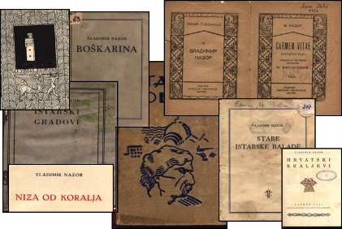
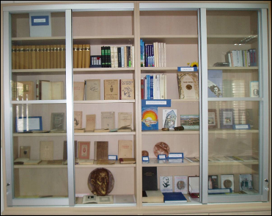
Zavičajna zbirka Vladimir Nazor
Zavičajna zbirka Vladimira Nazora je organizirana kao zasebna zbirka i vodi se pod slovom „Z“ nulte oznake signature
Zbirka ima 152 jedinica građe:
124 knjižne građe:
Nazorova djela (79 od kojih je 47 svezaka
„Biblioteca Rara” od kojih je najstarije izdanje Slavenske legende iz 1900, dar Narodne knjižnice u Supetru
Djela o Nazoru
Vlastita izdanja
Postirska zbirka
28 jedinica neknjižne građe:
Neknjižna dokumentacija Nazorovih dana
Umjetnička djela

Slide 19
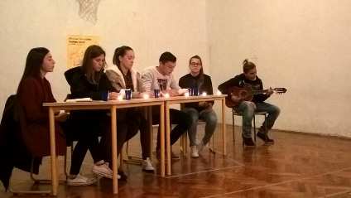
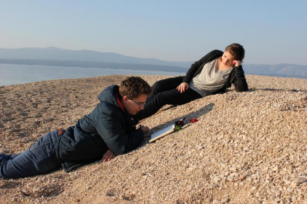
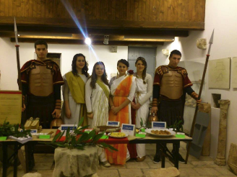
Srednja škola Bol
„Matoš i ja”
Književna večer Čitam 100 na sat povodom Mjeseca hrvatske knjige održna u suradnji sa Općinskom knjižnicom „Hrvatska čitaonica“ Bol
Noć muzeja

Slide 20
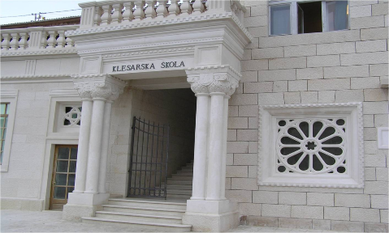
Klesarska škola Pučišća
Klesarska škola uređuje i izdaje časopis Klesarstvo graditeljstvo. Časopis je specijaliziran za obradu tema iz eksploatacije, obrade, ugradnje, zaštite kamena te restauracije i konzervacije.
digitalizirane brojeve možete pogledati na linku:
http://hrcak.srce.hr/klesarstvo-i-graditeljstvo

Slide 21
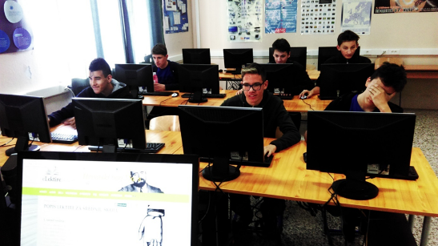
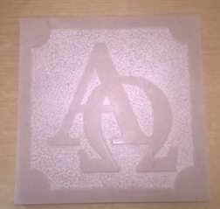
Kamena ploča s motivom nadolazećeg Uskrsa, rad učenika 1. razreda
izrađen na inicijativu knjižnice i uz nadzor nastanika praktične nastave
8. 12. 2016. Sat informacijske pismenosti na temu Elektronički izvori informacija: E-lektire održan u suradnji s profesoricom Informatike učenicima 1. b razreda

Slide 22
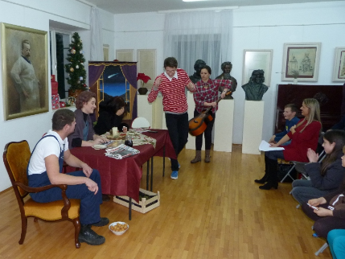
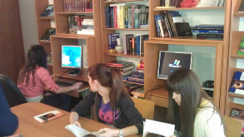
Srednja škola Brač Supetar
Igrokaz„Bodnji don“
U suradnji sa prof.hrvatskog jezika, u prostoru Narodne knjižnice

Slide 24
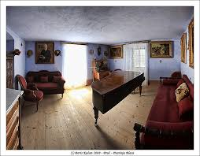
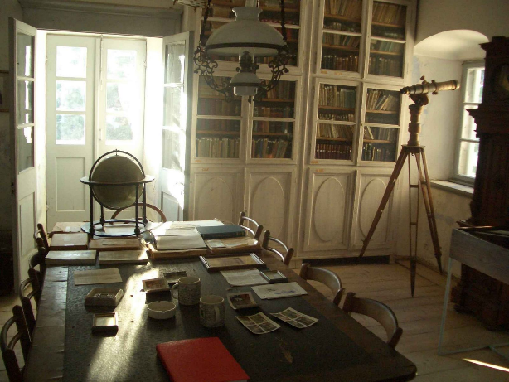
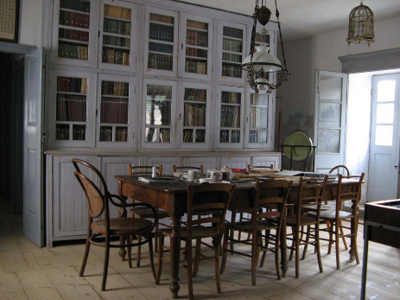
1897. Tiskana je knjižica „Povjestne crtice o pustinji Blaca”

Slide 25
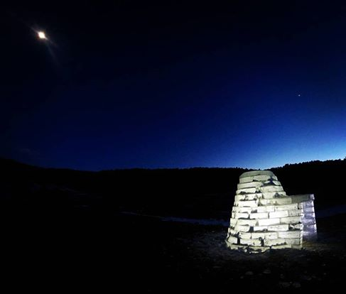
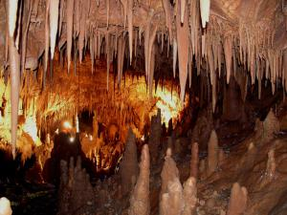
otok Brač – otok knjige i knjižnica
14.400 stanovnika
1.135 učenika
Hvala na pažnji
Fond narodnih knjižnica: 114.751
Fond školskih knjižnica: 26.060
Ukupno : 140.711
Spomenička knjižnica Blaca: 11.000
Samostanske i župske knjižnice
Privatne obiteljske knjižnice

Slide 26
Izvori:
Narodna knjižnica, Supetar. // Otok Brač [urednik Mario Bošnjak], Zagreb : Fabra press, 2005.
Grabovac, Julije. Narodne čitaonice. //Hrvatski narodni preporod u Dalmaciji i Istri: zbornik/[glavni urednik Jakša Ravlić]. Zagreb :
Matica hrvatska, 1969. Str.191-218.
Osnovna škola Supetar http://os-supetar.skole.hr/ (15.01.2017)
Osnovna škola Milna http://os-milna.skole.hr/(15.01.2017)
Osnovna škola Bol http://os-bol.skole.hr/(15.01.2017)
Osnovna škola Pučišća http://os-pucisca.skole.hr/(15.01.2017)
Osnovna škola Selca http://os-selca.skole.hr/(15.01.2017)
Osnovna škola vladimira Nazora Postira http://os-vnazora-postira.skole.hr/(15.01.2017)
Klesarska škola Pučišća http://ss-klesarska-pucisca.skole.hr/(15.01.2017)
Srednja škola Bol http://ss-bol.skole.hr/(15.01.2017)
Srednja škola Brač Supetar http://ss-brac-supetar.skole.hr/(15.01.2017)
Portal narodnih knjižnica http://www.knjiznica.hr/home.php (15.01.2017)
Mreža knjižnica otoka Brača http://www.otok-brac.info/knjiznice/index.htm (18.01.2017.)
Narodna knjižnica Antonio Rednić-Ivanović-Sutivanhttp://moj-otok.com/wp/ari (18.01.2017.)
Edukator i rehabilitator, portal za roditelje https://edukatorirehabilitator.wordpress.com/2012/11/06/slike-za-pecs/ (17.01.2017)
Sanja Nejašmić sanjanejasmic@gmail.com
AZOO Stručni skup za školske knjižničare, Zagreb, 20.01.2017.

